Slide 1
Mille feuilles 3 Information für Eltern

Slide 2
Inhalte
Erkenntnisse zum Fremdspracherwerb
«Mille feuilles»: Neuerungen in der Auflage 2021/22
Materialien «Mille feuilles»
Grundlage «Mille feuilles»
6 Kompetenzbereiche gemäss Lehrplan 21
Aufbau eines parcours (Lernarrangement)
Als Eltern das Französischlernen unterstützen

Slide 3
Fremdspracherwerb
Wovon ist der Fremdspracherwerb abhängig?
Innere Faktoren Motivation Einstellung bisherige Erfahrungen,
Ängste
Äussere Faktoren soziales Umfeld informelle & formelle Lernmöglichkeiten

Slide 4
Fremdspracherwerb
Was sagt die aktuelle Forschung zum Fremdspracherwerb?
Ein erfolgreicher Erwerb ist abhängig von: Motivation, Einstellung, Ängsten, bisherige Erfahrungen mit dem Lernen, Begabung und Selbsteinschätzung. Daneben spielt äussere Aspekte wie das soziale Umfeld des Lernens, informelle und formelle Lernmöglichkeiten eine Rolle.¹
Gefühlszustände, wie Motivation, Einstellung und Ängste spielen beim Spracherwerb vermutlich die wichtigste Rolle.
Lernende, die die Erstsprache gut beherrschen, lernen Fremdsprachen leichter.
Das Alter von 6 bis 12 Jahren ist optimal für den Fremdspracherwerb, da das Imitieren und damit der Erwerb von Artikulation, Intonation und Grammatik jungen Lernenden leichter fällt.²
Notes:
Broschüre „Informationen für Eltern“: Seiten 2-3 Quellen:
1 Spolsky, Bernard, 1990. Conditions for second language learning: Introduction to a general theory. 2. Auflage. Oxford: Oxford University Press. ISBN 978-0-19-437063-9
2 Kersten, Kristin, 2018. Einflussfaktoren im bilingualen Fremdsprachenerwerb. In: Andreas Rohde und Anja K. Steinlen, Hrsg. Sprachenvielfalt als Ressource begreifen: Mehrsprachigkeit in bilingualen Kindertagesstätten und Schulen. Berlin: Dohrmann Verlag, S. 35–70. ISBN 978-3-938620-49-6

Slide 5
Fremdspracherwerb
Von der Theorie zur Praxis: Wie lernt Ihr Kind Französisch?
Motivieren, Ängste nehmen:
Interessanten neuen Inhalten begegnen
Mit Themen, die Nahe an seiner Erlebniswelt sind
die Sprache viel hören
Verstehenshilfen nutzen
Wörter und Sätze nachsprechen
selbst etwas sagen oder schreiben
Fehler als relevant für den Lernprozess erachten
An bestehenden Sprachlernerfahrungen anknüpfen

Slide 6
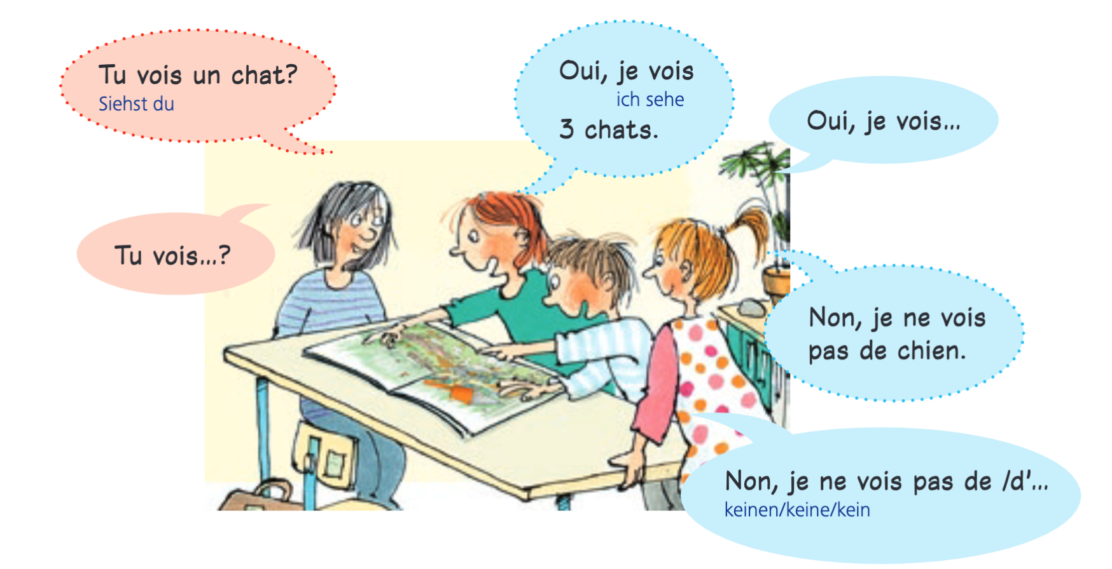
«Mille feuilles»: Neuerungen in der Auflage 2021/22
Neuerungen in «Mille feuilles 3», Auflage 2021/22
«Mille feuilles 3» erschien 2011 zum ersten Mal. Die Weiterentwicklung enthält verschiedene Änderungen:
Reduzierter Inhalt mit starkem Bezug zur Lebenswelt der Schülerinnen und Schüler
Mehr Sprechanlässe und Alltagswortschatz
Klare Struktur

Slide 7
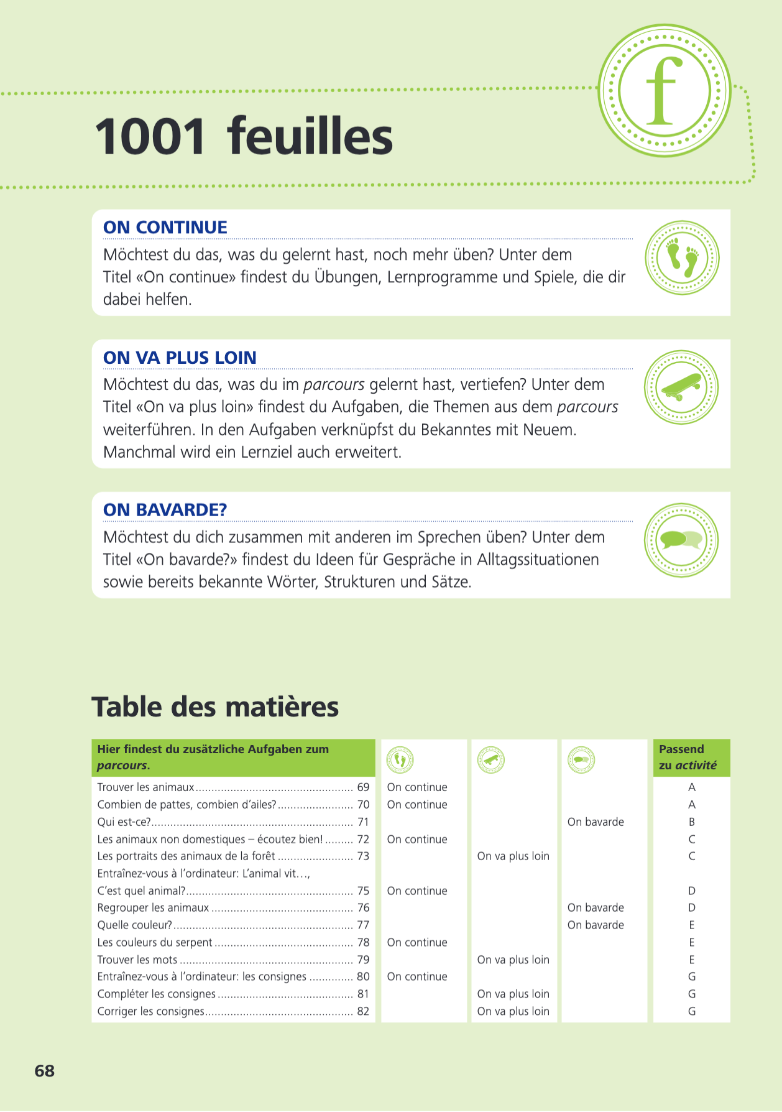
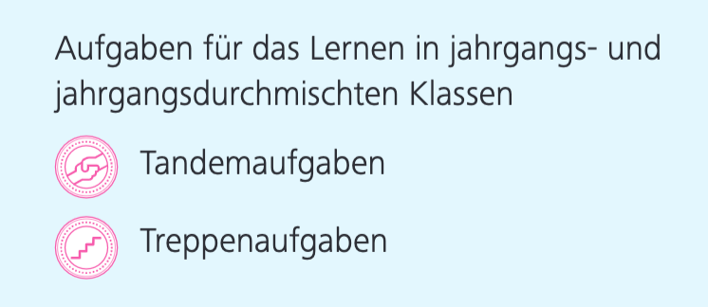
«Mille feuilles»: Neuerungen in der Auflage 2021/22
Ein separater Teil des magazine bietet Übungen zum Vertiefen und Automatisieren.
Es werden Aufgaben für Klassen mit mehr als einem Jahrgang bzw. für starke Lernende angeboten.

Slide 8
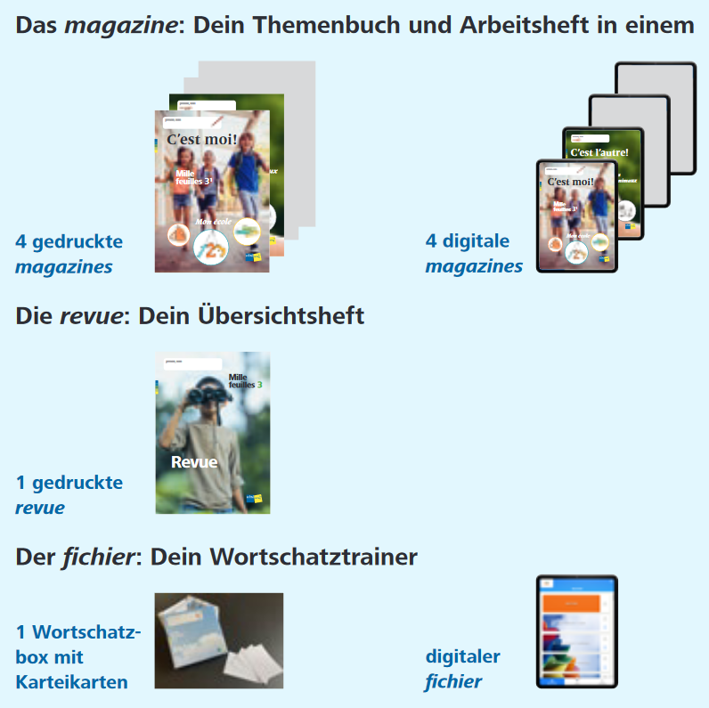
Materialien «Mille feuilles»
Französisch lernen mit «Mille feuilles»
Materialien pro Schuljahr:
Notes:
Broschüre „Informationen für Eltern“: Seite 11

Slide 9
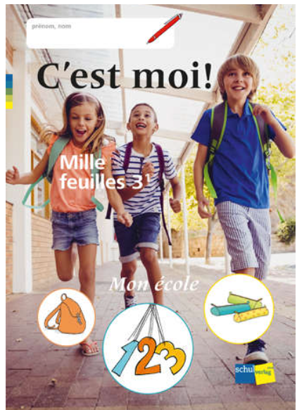
Materialien «Mille feuilles»
Französisch lernen mit «Mille feuilles»
Ein magazine – ein Lernarrangement
Einwegmaterial
Das gesamte Lernmaterial jederzeit zur Verfügung haben
Notizen machen
Wichtiges markieren
Lernaufgaben lösen
und ...
farbig und attraktiv
leicht zu tragen
Notes:
Broschüre „Informationen für Eltern“: Seite 11

Slide 10
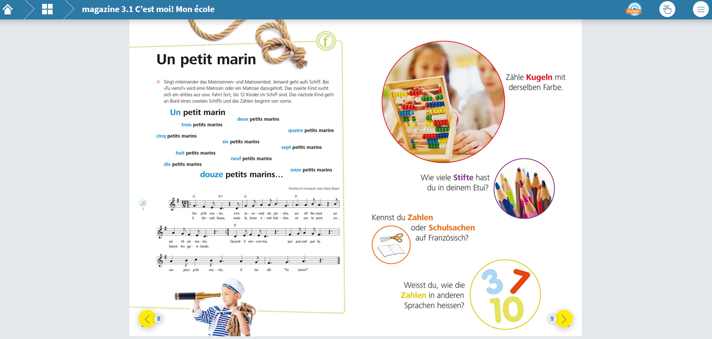
Materialien «Mille feuilles»
Französisch lernen mit «Mille feuilles»
Digitale Materialien
Bilden das ganze magazine ab
Audios
Lernspiele
Filme
Chansons
Audiotracks frei zugänglich zum Downloaden: www.1000feuilles.ch/multimedia/audiotracks/
Notes:
Broschüre „Informationen für Eltern“: Seite 8

Slide 11
Materialien «Mille feuilles»
Französisch lernen mit «Mille feuilles»
3 verschiedene Verwendungsarten der digitalen magazines:
als Browser-Version
als Offline-Version für Desktops
als App
Alle Versionen sind frei zugänglich. Es wird keine Nutzungslizenz benötigt.

Slide 12
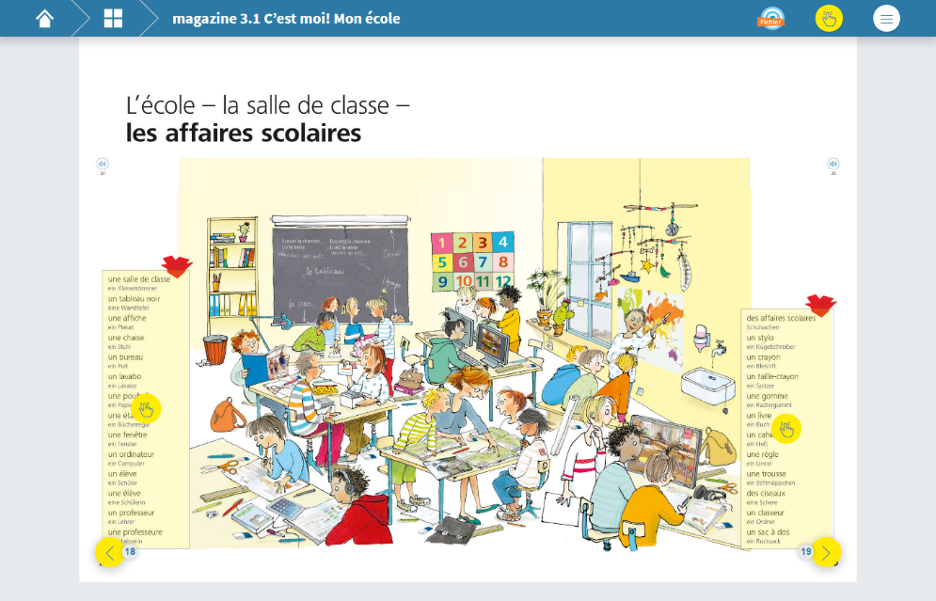
Materialien «Mille feuilles»
Französisch lernen mit «Mille feuilles»
Browser-Version
Über die Website www.1000feuilles.ch gelangen Sie «ZUR BROWSER-VERSION».
Alternativ kommen Sie auch über diesen Link direkt zu den digitalen magazines.

Slide 13
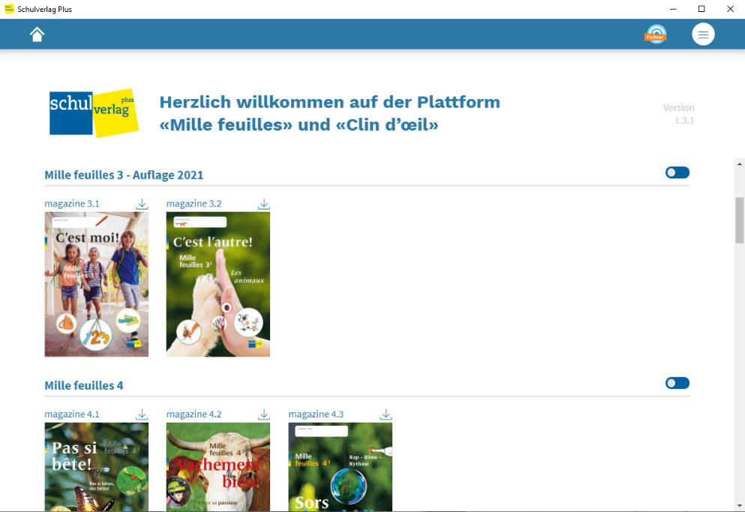
Materialien «Mille feuilles»
Französisch lernen mit «Mille feuilles»
Offline-Version für Desktops
Die Offline-Version können Sie auf https://www.1000feuilles.ch/multimedia/digitale-magazine/ downloaden und auf Ihrem Windows- oder Mac-Rechner installieren.
Für das laufende Updaten/Aktualisieren der Inhalte ist eine gute Internet-verbindung notwendig.

Slide 14
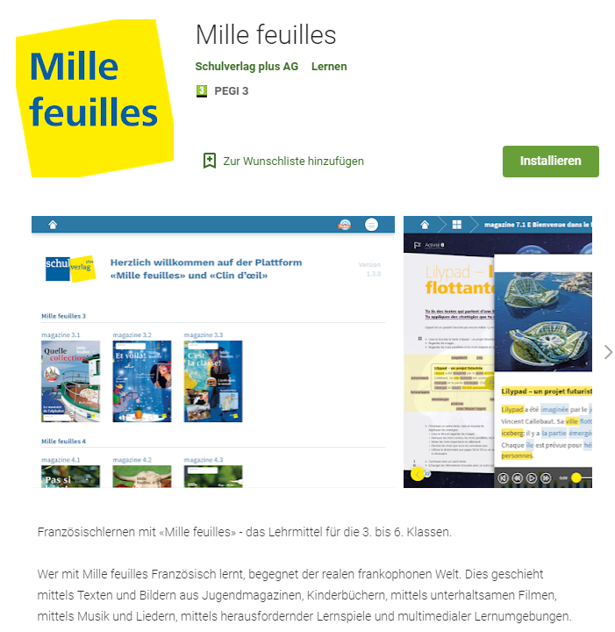
Materialien «Mille feuilles»
Französisch lernen mit «Mille feuilles»
App
Die digitalen magazines stehen Ihnen zudem im Apple App Store und im Google Play Store als App für Tablets zur Verfügung.
Für das laufende Updaten/Aktualisieren der Inhalte ist eine gute Internetverbindung notwendig.

Slide 15
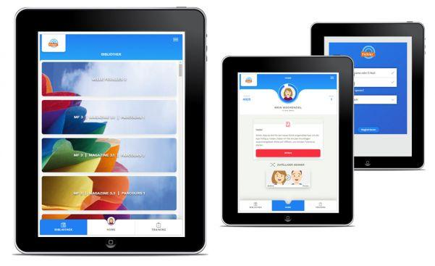
Materialien «Mille feuilles»
Der fichier – das digitale Wortschatztrainings- programm
Der fichier dient zum Einüben und Repetieren des Wortschatzes aus dem Französischunterricht.
Der fichier ist kostenfrei als Browser-Version und als App verfügbar. Es wird keine Nutzungslizenz benötigt.
Eine einmalige Registrierung ist notwendig, damit sich der fichier den Lernstand merken kann.

Slide 16
Materialien «Mille feuilles»
Der fichier – das digitale Wortschatztrainings- programm
Browser-Version
Über die Website www.s-fichier.ch gelangen Sie zum digitalen fichier.
App
Der digitale fichier steht Ihnen zudem im Apple App Store und im Google Play Store als App fürs Smartphone und für Tablets zur Verfügung.

Slide 17
Materialien «Mille feuilles»
Französisch lernen mit «Mille feuilles»
Weiterführende Informationen rund um das Angebot der digitalen Inhalte von «Mille feuilles» finden Sie unter www.1000feuilles.ch/multimedia
Ermutigen Sie Ihr Kind, die digitalen Materialien zu verwenden.
Gewähren Sie ihm, wenn möglich, Zugang zu einem Computer oder Tablet.

Slide 18
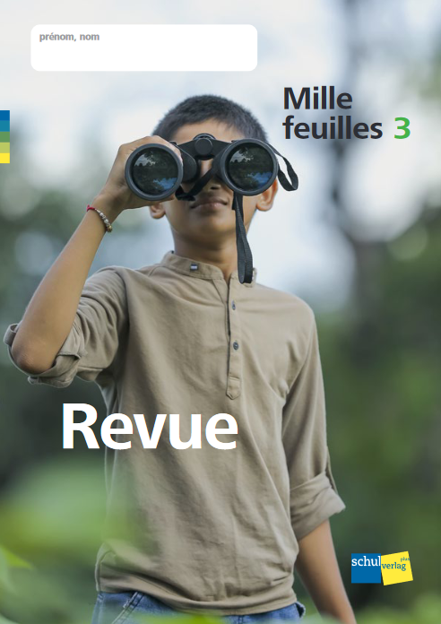
Materialien «Mille feuilles»
Französisch lernen mit Mille feuilles
Revue
Überblick über das Gelernte
Lernziele
Klassenwortschatz
Persönlicher Wortschatz
Sprechblasen zu Nous parlons français!
Grammatik- und Ausspracheregeln
Nachschlagewerk
Anweisungen Redemittel
Wortschatz zu Nous parlons français!
Verben
Strategien fürs Lernen
Notes:
Broschüre „Informationen für Eltern“: Seite 7

Slide 19
Grundlage «Mille feuilles»
Der Lehrplan 21
6 Kompetenzbereiche
Notes:
Lehrplan Passepartout: Seite 9

Slide 20
Grundlage «Mille feuilles»
Didaktische Grundlagen gemäss Lehrplan 21
Mehrsprachigkeit als Repertoire mit verschiedenen Kompetenzen in verschiedenen Sprachen
Synergien beim Sprachenlernen zwischen den Sprachfächern
Transfer von Wissen und Strategien zwischen den Sprachen
Sensibilisierung für Varietäten
Reflexion des Lernprozesses und Umgang mit Fehler
Über das Lernen nachdenken und lernen, die eigene Leistung einzuschätzen
Fehler sind wichtig im Lernprozess
Überfachliches
Medien: Vielfalt kennen und einschätzen lernen

Slide 21
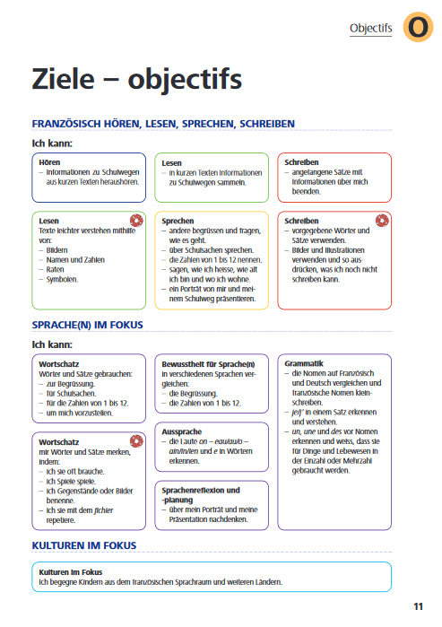
6 Kompetenzbereiche gemäss Lehrplan 21
Ziele gemäss LP 21
Französisch Hören
Französisch Lesen
Französisch Sprechen
Französisch Schreiben
Sprache(n) im Fokus
Kulturen im Fokus
Notes:
Broschüre „Informationen für Eltern“: Seiten 8 und 10

Slide 22
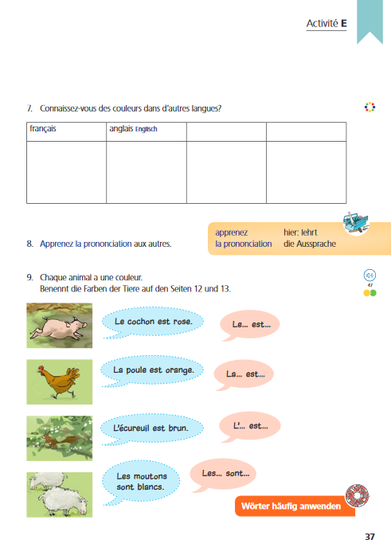
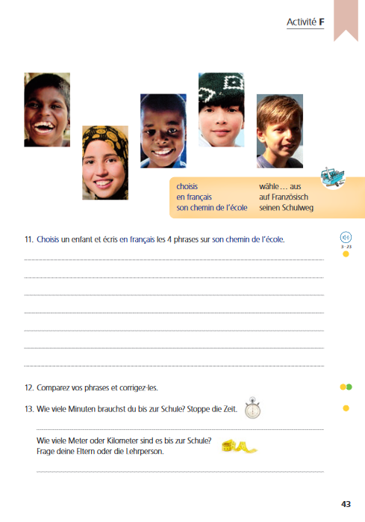
6 Kompetenzbereiche gemäss Lehrplan 21
Bewusstheit für Sprache(n)
Kulturen im Fokus
Aufmerksamkeit für sprachliche Vielfalt und Phänomene
Kenntnisse, Haltungen und Handlungen
Notes:
Broschüre „Informationen für Eltern“: Seiten 10

Slide 23
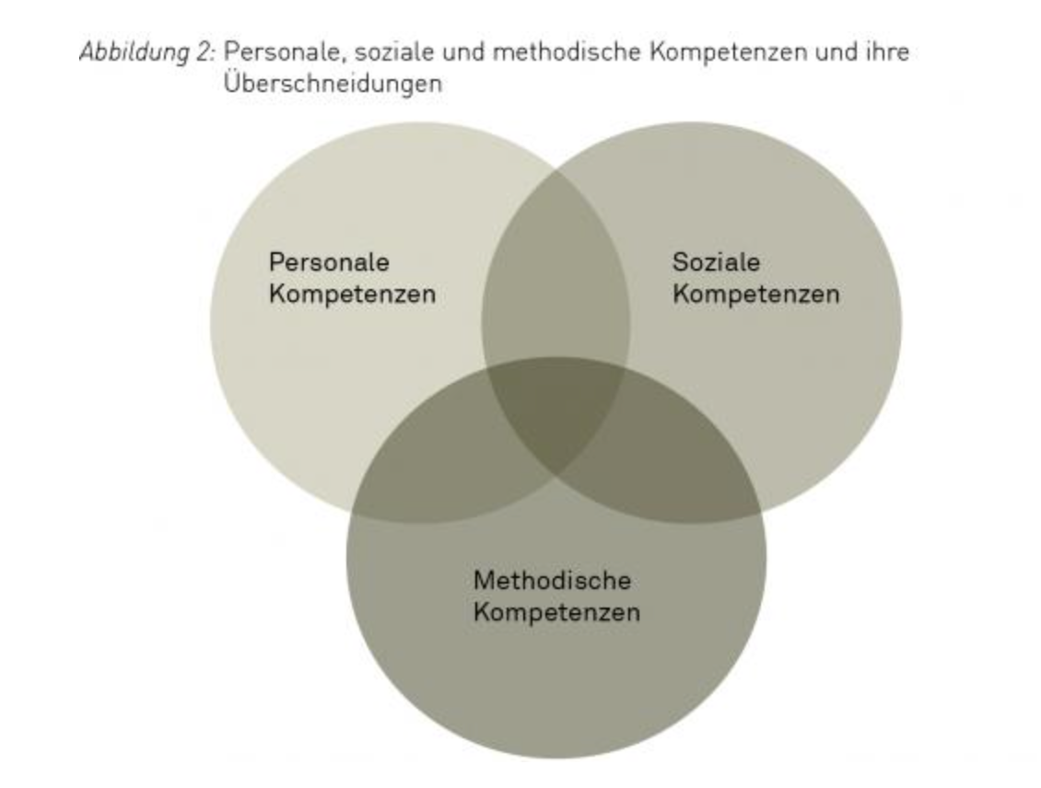
6 Kompetenzbereiche gemäss Lehrplan 21
Strategien
Im Fach Französisch
Wissen wie man die Fremdsprache
einfacher versteht: Hören, Lesen
die Sprache selbst verwendet: Sprechen, Schreiben
Überfachliche Kompetenzen gemäss Lehrplan 21
Und darüber hinaus
Wissen, wie man Widerstände überwindet
Wissen, wie man lernt
Notes:
Broschüre „Informationen für Eltern“: Seite 8

Slide 24
Aufbau eines parcours

Slide 25
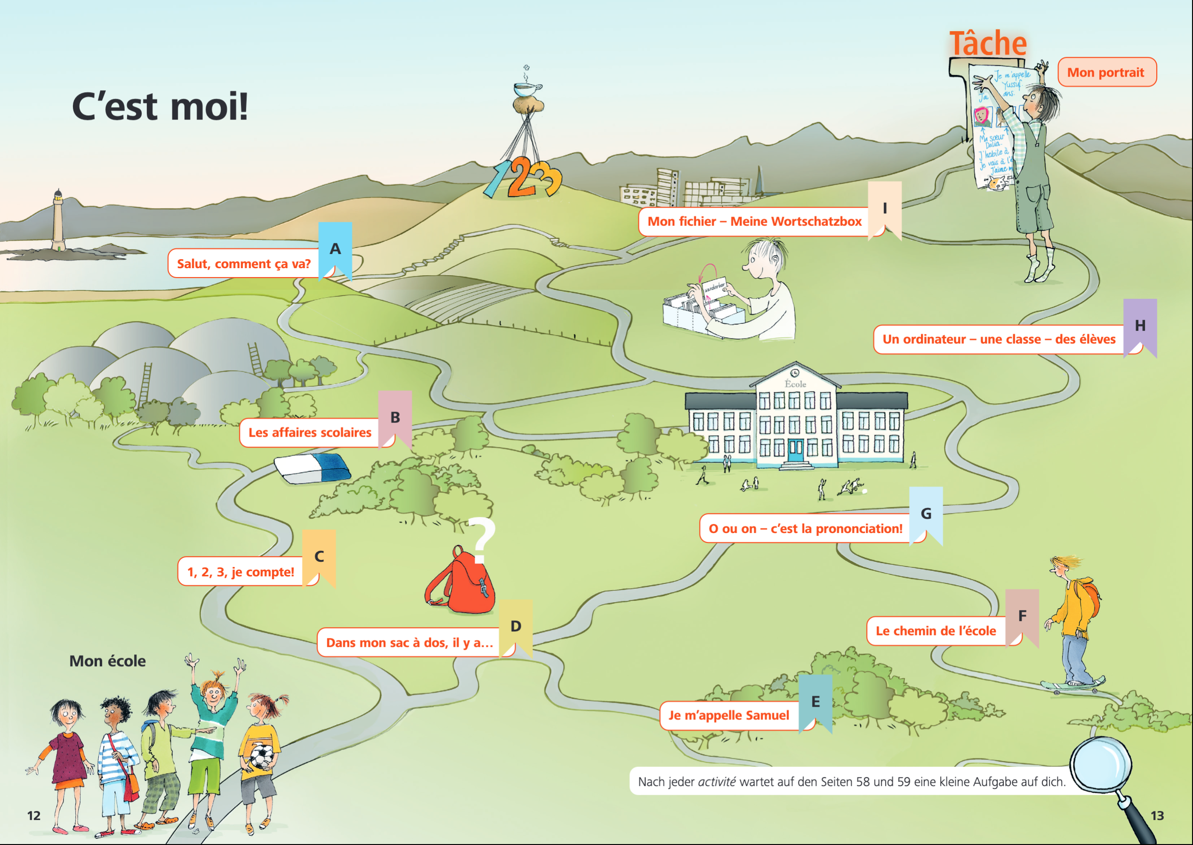
Aufbau eines parcours
Navigationskarte
Die Navigationskarte führt durch den parcours.
Die Schülerinnen und Schüler sollen nach jeder activité eine kleine Aufgabe lösen. So sehen sie, dass sie auf der Reise immer weiterkommen.
Notes:
Broschüre „Informationen für Eltern“: Seite 5

Slide 26
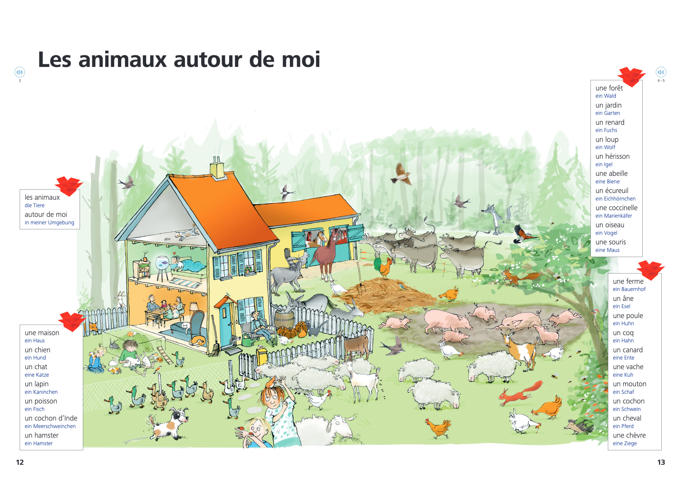
Aufbau eines parcours
Input
Die Inputs der 3. Klasse
Ein Wimmelbild zu einem Thema
Verschiedene Textsorten: Porträts, Rezepte, eine Geschichte
Notes:
Broschüre „Informationen für Eltern“: Seite 5

Slide 27
Aufbau eines parcours
activités
In den activités werden
Texte
Strukturen
Wortschatz
Grammatik
Aussprache
Strategien
in offenen Aufgabenstellungen bearbeitet.
Notes:
Broschüre „Informationen für Eltern“: Seite 6

Slide 28
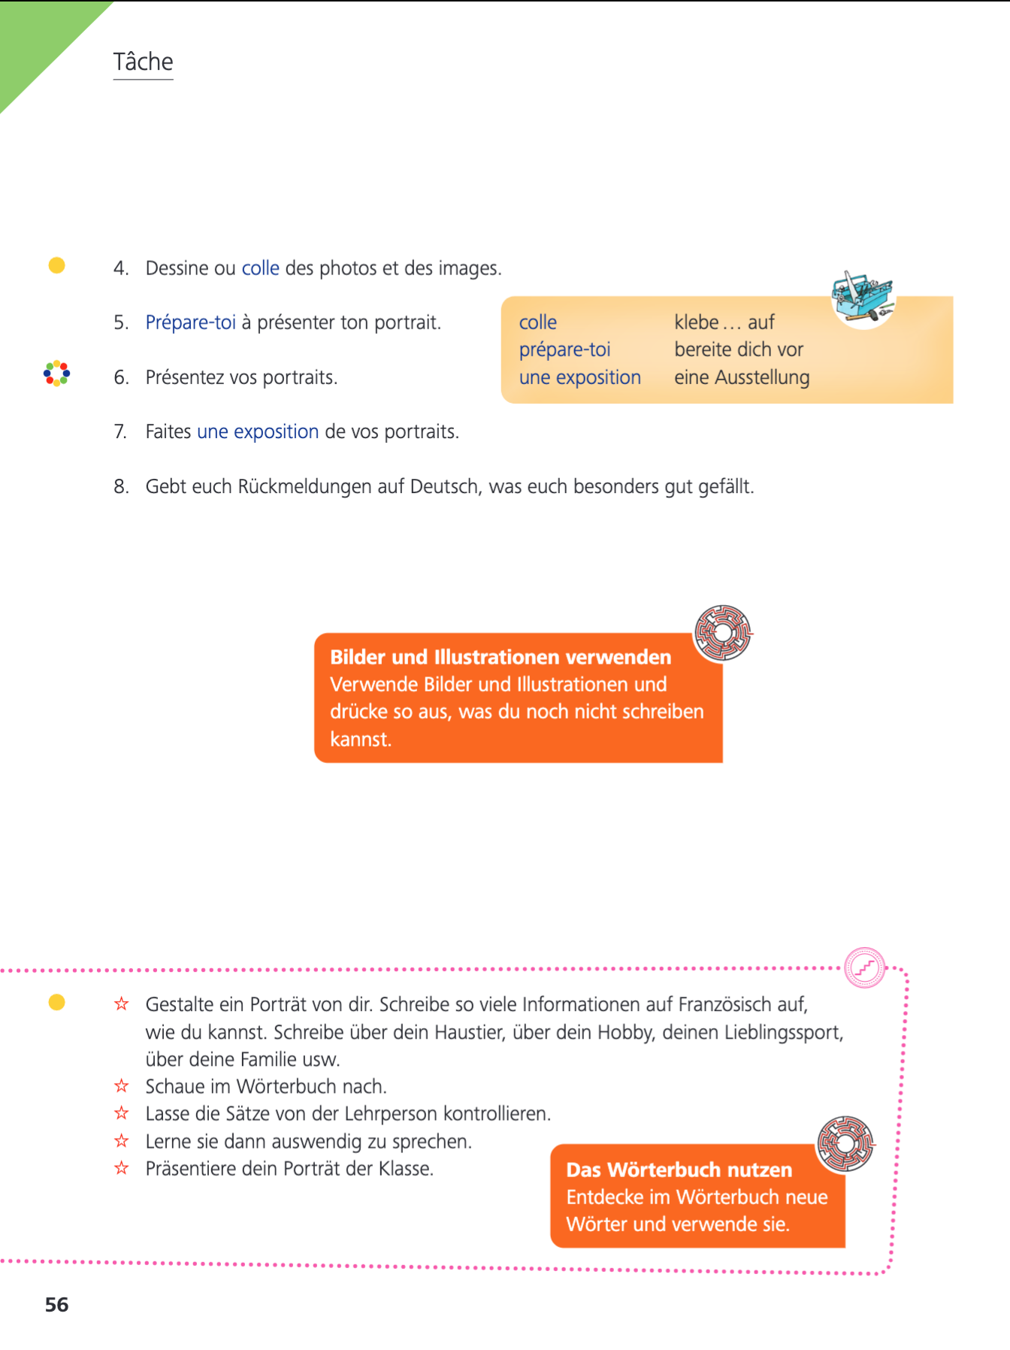
Aufbau eines parcours
tâche
Am Ende einer Lerneinheit bearbeiten die Kinder eine grössere Aufgabe, die tâche.
Hier kommt das in den activités Gelernte zur Anwendung.
Notes:
Broschüre „Informationen für Eltern“: Seite 7

Slide 29
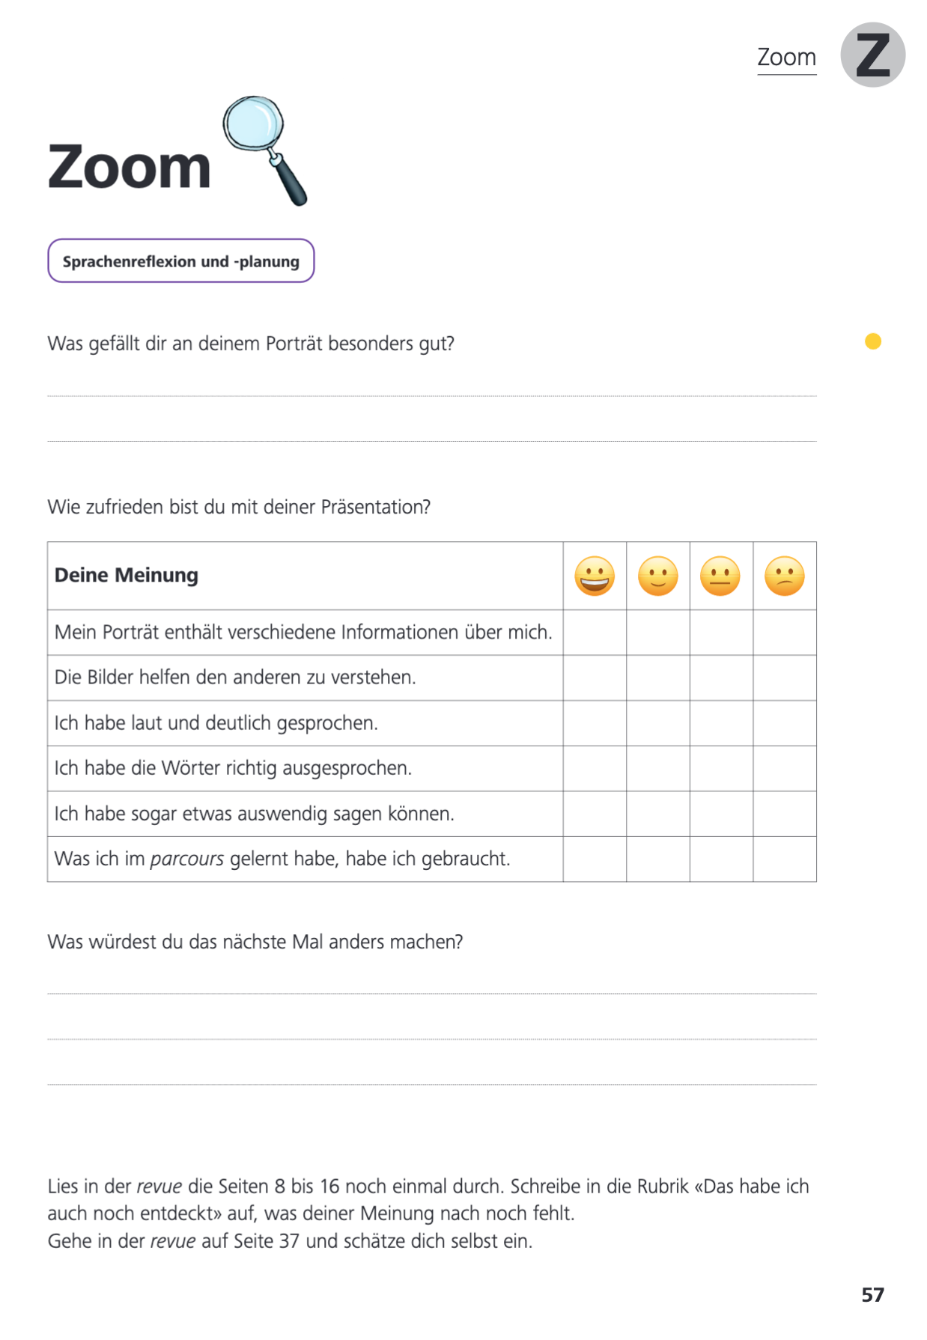
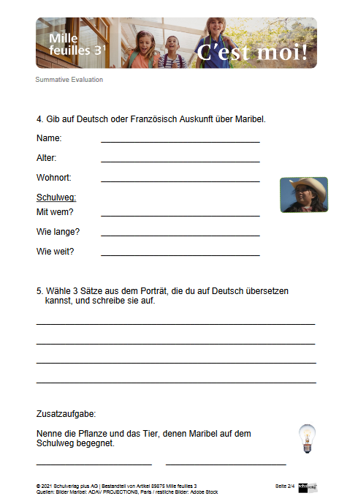
Aufbau eines parcours
Evaluation
Reflexion, Selbstevaluation
Fremdevaluation von Kompetenzen

Slide 30
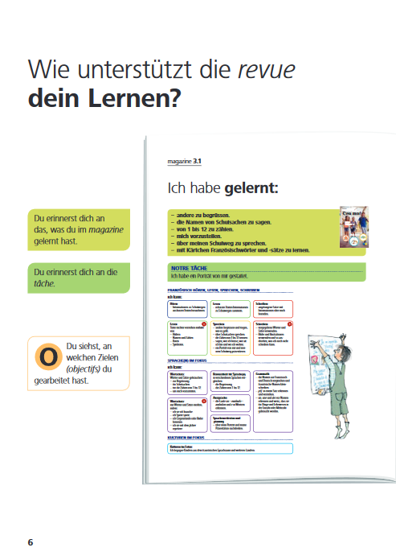
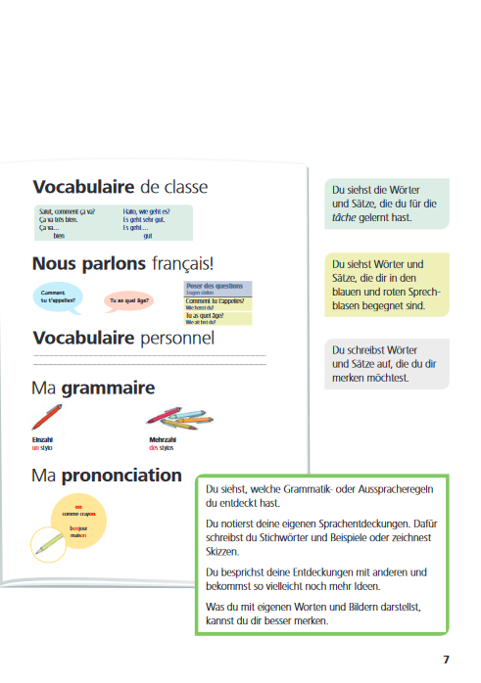
Aufbau eines parcours
revue
Klassenwortschatz
Persönlicher Wortschatz
Das Gelernte auf einen Blick
Grammatik- und Ausspracheregeln
Notes:
Broschüre „Informationen für Eltern“: Seite 7

Slide 31
Als Eltern das Französischlernen unterstützen
So können Sie ihr Kind unterstützen:
Dem Fach Französisch Interesse entgegenbringen
Wertschätzen, was Ihr Kind kann
Sich nicht an Defiziten und Fehlern orientieren
Keine Leistungen verlangen, die in Mille feuilles und im Unterricht nicht vorgesehen sind
Wenn möglich Zugang zu einem Computer oder Tablet ermöglichen
Gelegenheiten schaffen, der französischen Sprache zu begegnen (Bibliothek, Radio und Fernsehen, Ausflug in die Romandie...)
Notes:
Broschüre „Informationen für Eltern“: Seite 12

Slide 32
Als Eltern das Französischlernen unterstützen
Umgang mit Fehlern
Fehler gehören zum Lernen
Mut zu Fehlern ist ein Merkmal erfolgreicher Lernender
In der Zielsprache formulieren, was man sagen oder schreiben möchte und nicht nur imitieren, was im Lehrmittel steht
angstfrei lernen
Korrigieren Sie keine Texte nach, die die Lehrperson akzeptiert hat.
Haben Sie Vertrauen, dass jetzige Fehler das spätere Erlernen der richtigen Form nicht beeinträchtigen.
Notes:
Broschüre „Informationen für Eltern“: Seite 9

Slide 33
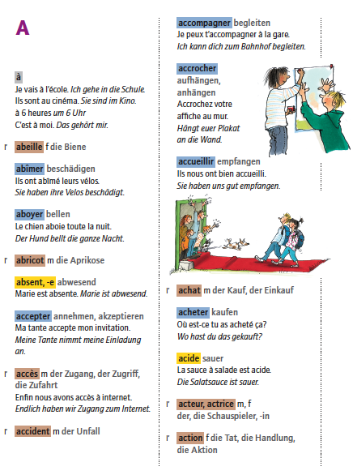
Ausblick
Wörterbuch für die 3.-5. Klasse

